Slide 1
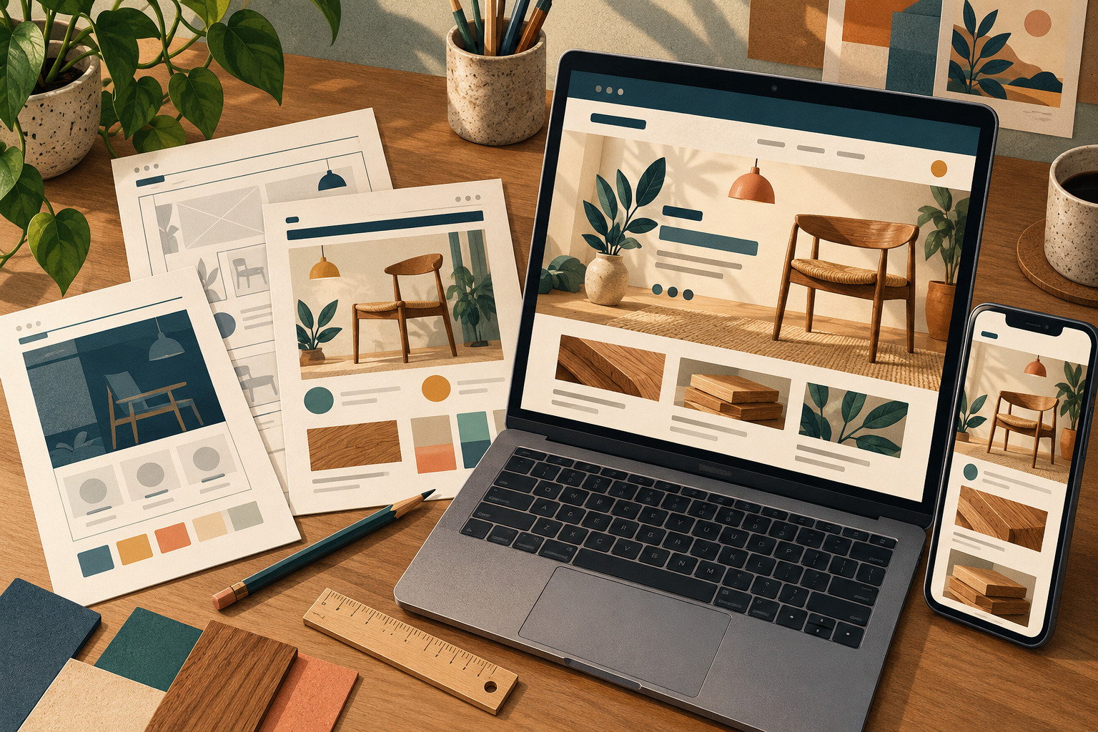
13
КОД ОПОРУ
Одна правка, яку можна перевірити
45 хвилин
КОД ОПОРУ Урок 13 Книга: с. 68
1 / 16
Notes:
Джерело: «ШІ на практиці», українська редакція 30.10.2026, урок 13, с. 68. Сценарій L13.
ПІДГОТОВКА
Відкрийте робочі index.html і styles.css з personal-site; звірте наявність Олени й класу intro.
Перевірте початковий розмір вступу: у готовому прикладі 21px; для власного варіанта назвіть його фактичне значення.
Підготуйте Провідник, Блокнот і одну вкладку локального сайту; зайві копії закрийте.
З’ясуйте, чи назва personal-site-backup уже зайнята; підготуйте наступний вільний номер.
Майте запит книги й приклад правила .intro з max-width:620px та font-size:23px для ручного маршруту без ШІ.
Передумови: L12
Уроки 30–32 є альтернативними поглибленими практикумами. Перед заняттям звірте доступний інтерфейс з офіційними джерелами книги.
Ілюстрація: наявний матеріал відповідного розділу книги.

Slide 2
Результат заняття
Зробите запасну копію перед редагуванням.
Зміните заголовок і розмір вступу, перевірите меню.
Розрізнятимете заголовок сторінки та назву вкладки.
КОД ОПОРУ Урок 13 Книга: с. 68
2 / 16
Notes:
Джерело: «ШІ на практиці», українська редакція 30.10.2026, урок 13, с. 68. Сценарій L13.
ПОВНІ РЕЗУЛЬТАТИ ЗА СЦЕНАРІЄМ
Створено окрему запасну копію перед правкою.
Змінено лише текст h1 і розмір вступу .intro; проєкти й меню працюють.
Учень розрізняє зміну заголовка сторінки та назви вкладки.

Slide 3
Межі сьогоднішньої зміни
Заголовок стане «Олена: прості речі щодня».
Вступ стане більшим.
Тексти проєктів, кольори й меню мають зберегтися.
КОД ОПОРУ Урок 13 Книга: с. 68 0–5 хв
3 / 16
Notes:
Джерело: «ШІ на практиці», українська редакція 30.10.2026, урок 13, с. 68. Сценарій L13.
Покажіть ці місця до редагування.
ЕТАП 1. 0–5 хв. Називаємо дві видимі зміни
СЛОВА ВИКЛАДАЧА
Ми змінимо слова заголовка й розмір одного абзацу. Усе інше має зберегтися. Так можна побачити, за що відповідає HTML, а за що CSS, і не загубитися в цілому новому сайті.
ПОКАЗ НА ЕКРАНІ
Відкрийте personal-site/index.html у браузері. Покажіть заголовок «Олена», вступ і тексти проєктів; назвіть бажаний заголовок із книги.
ДІЇ УЧНІВ
Учні знаходять ті самі місця на своєму сайті. Перед редагуванням описують, що зміниться й що залишиться.
ПЕРЕВІРКА
Очікуємо нові слова h1 та більший вступ; зміна кольорів чи всіх абзаців не входить у завдання.

Slide 4
Запасна копія перед правкою
01
У AI-practice скопіюйте personal-site через Ctrl+C, Ctrl+V.
02
Назвіть копію personal-site-backup.
03
Якщо ім’я зайняте, використайте personal-site-backup-2 або наступне вільне.
КОД ОПОРУ Урок 13 Книга: с. 68 5–12 хв
4 / 16
Notes:
Джерело: «ШІ на практиці», українська редакція 30.10.2026, урок 13, с. 68. Сценарій L13.
Для роботи поверніться до основної personal-site. Запасну копію не редагуйте.
ЕТАП 2. 5–12 хв. Зберігаємо початковий стан
СЛОВА ВИКЛАДАЧА
Запасна копія дає конкретний шлях назад. Вона має бути окремою папкою, а не другою вкладкою тієї самої сторінки. Уже наявну копію не замінюємо, бо вона може містити попередній важливий стан.
ПОКАЗ НА ЕКРАНІ
У Documents\AI-practice виділіть personal-site, натисніть Ctrl+C, Ctrl+V. Назвіть нову папку personal-site-backup або personal-site-backup-2; покажіть обидві папки поруч.
ДІЇ УЧНІВ
Кожен створює власну копію й знову відкриває саме основну personal-site для роботи. Партнер звіряє назву папки перед наступним кроком.
ПЕРЕВІРКА
Потрібні дві різні папки; редагування далі відбувається в основній, запасна залишається незмінною.

Slide 5
Нові слова заголовка
01
У Блокноті відкрийте основний index.html.
02
Ctrl+F: знайдіть <h1>.
03
Між тегами введіть «Олена: прості речі щодня».
04
Ctrl+S зберігає файл. Ctrl+R у браузері оновлює сторінку.
КОД ОПОРУ Урок 13 Книга: с. 68 12–22 хв
5 / 16
Notes:
Джерело: «ШІ на практиці», українська редакція 30.10.2026, урок 13, с. 68. Сценарій L13.
Теги зберігаються цілими. Порівняйте новий заголовок із текстами проєктів.
ЕТАП 3. 12–22 хв. Правимо текст, а не теги
СЛОВА ВИКЛАДАЧА
h1 позначає головний заголовок у сторінці. Міняємо слова між тегами, залишаючи самі позначки. Назва вкладки окрема, тому її незмінність ще не означає, що наша правка загубилася.
ПОКАЗ НА ЕКРАНІ
Правою кнопкою index.html → Відкрити за допомогою → Блокнот. Ctrl+F: <h1>. Замініть «Олена» на «Олена: прості речі щодня», натисніть Ctrl+S; у браузері Ctrl+R.
ДІЇ УЧНІВ
Учні повторюють правку, потім порівнюють великий заголовок із назвою вкладки. Пояснюють партнеру, де шукати title, не змінюючи його зараз.
ПЕРЕВІРКА
Великий заголовок оновився; теги h1 залишилися цілими, три проєкти видно.

Slide 6
Заголовок і назва вкладки
h1 задає головний заголовок на сторінці.
title задає напис на вкладці браузера.
Зміна h1 не змінює title.
.intro — правило CSS, яке оформлює вступ.
КОД ОПОРУ Урок 13 Книга: с. 68 12–22 хв
6 / 16
Notes:
Джерело: «ШІ на практиці», українська редакція 30.10.2026, урок 13, с. 68. Сценарій L13.
Додаткову зміну title виконуйте лише за наявності часу за вправою книги.

Slide 7
Частина запиту: розмір вступу
Джерело: повний styles.css. Збільш лише текст .intro з 21px до 23px. Збережи інші властивості й правила. Покажи старе та нове правило. Якщо .intro немає, спочатку скажи про це.
Повний запит: L13_prompts.txt
КОД ОПОРУ Урок 13 Книга: с. 68 22–32 хв
7 / 16
Notes:
Джерело: «ШІ на практиці», українська редакція 30.10.2026, урок 13, с. 68. Сценарій L13.
Перед надсиланням вставте весь чинний styles.css. Якщо початковий розмір інший, назвіть фактичне значення.
ЕТАП 4. 22–32 хв. Просимо одну CSS-правку
СЛОВА ВИКЛАДАЧА
Клас intro допомагає знайти саме вступ. Просимо збільшити його літери, а не всі тексти. Відповідь спершу порівнюємо з чинним правилом: незамовлені властивості не приймаємо автоматично.
ПОКАЗ НА ЕКРАНІ
Відкрийте styles.css, скопіюйте його в повідомлення ШІ та додайте запит нижче. Після відповіді знайдіть .intro; порівняйте старий розмір із 23px та незмінений max-width.
ДІЇ УЧНІВ
Кожен замінює наявне правило, а не додає повтор наприкінці CSS. Зберігає файл і оновлює сторінку.
ПЕРЕВІРКА
У готовому прикладі max-width лишається 620px; вступ більший, тексти проєктів попереднього розміру.
ПОВНИЙ ЗАПИТ. Лише розмір вступу
Підготовка: замініть [CSS] повним вмістом styles.css; видаліть підказку й надішліть матеріал із запитом. Якщо початковий розмір інший, у запиті замініть 21px його фактичним значенням.
[CSS]
Ось чинний styles.css мого сайту. Збільш лише розмір тексту вступу .intro з 21px до 23px. Збережи всі інші властивості й правила. Покажи точне старе та нове правило; поясни одним реченням, що зміниться. Якщо правила .intro немає, спочатку скажи про це. Не переписуй увесь сайт.
ОЧІКУВАНИЙ РЕЗУЛЬТАТ
Одне змінене правило; у готовому прикладі збережено max-width:620px, а font-size дорівнює 23px.

Slide 8
Збереження одного правила
01
Знайдіть наявне правило .intro.
02
Змініть font-size — розмір літер — на 23px.
03
Залиште решту властивостей, зокрема max-width.
04
Збережіть CSS та оновіть сторінку браузера.
КОД ОПОРУ Урок 13 Книга: с. 68 22–32 хв
8 / 16
Notes:
Джерело: «ШІ на практиці», українська редакція 30.10.2026, урок 13, с. 68. Сценарій L13.
У готовому прикладі max-width дорівнює 620px. Не додавайте дубль .intro наприкінці файла.

Slide 9
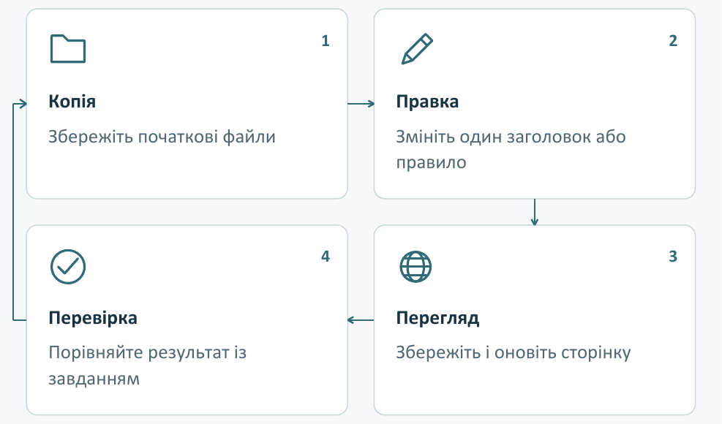
Правка й перевірка (1/2)
КОД ОПОРУ Урок 13 Книга: с. 68 32–40 хв
9 / 16
Notes:
Джерело: «ШІ на практиці», українська редакція 30.10.2026, урок 13, с. 68. Сценарій L13.
ІЛЮСТРАЦІЯ
Копія допомагає повернути робочий варіант.
Фрагменти тієї самої книжкової схеми збільшено по рядах. Порядок кроків і підписи збережено.
Джерело: Книга «ШІ на практиці», українська редакція 30.10.2026, с. 70
Зіставте схему з власним файлом. Перевіряйте також незмінені частини сторінки.
ЕТАП 5. 32–40 хв. Відділяємо перенесення від помилки
СЛОВА ВИКЛАДАЧА
Довший заголовок може зайняти кілька рядків: це звичайне перенесення. Помилка — коли слово зникає за краєм або для читання доводиться рухати сторінку вбік. Якщо результат старий, спочатку перевіряємо збереження й адресу.
ПОКАЗ НА ЕКРАНІ
Звузьте вікно браузера, натисніть «Проєкти». Покажіть Ctrl+S і Ctrl+R; зіставте шлях у браузері з назвою основної папки, а не backup.
ДІЇ УЧНІВ
Пари перевіряють слова, відсутність горизонтального прокручування та перехід меню. Якщо є дефект, називають конкретну перевірку перед відкатом.
ПЕРЕВІРКА
За потреби відкату повертають лише змінений файл із запасної папки й повторно відкривають сторінку.

Slide 10
Правка й перевірка (2/2)
КОД ОПОРУ Урок 13 Книга: с. 68 32–40 хв
10 / 16
Notes:
Джерело: «ШІ на практиці», українська редакція 30.10.2026, урок 13, с. 68. Сценарій L13.
ІЛЮСТРАЦІЯ
Копія допомагає повернути робочий варіант.
Фрагменти тієї самої книжкової схеми збільшено по рядах. Порядок кроків і підписи збережено.
Джерело: Книга «ШІ на практиці», українська редакція 30.10.2026, с. 70
Зіставте схему з власним файлом. Перевіряйте також незмінені частини сторінки.

Slide 11
Результат у вузькому вікні
01
Звузьте вікно браузера.
02
Усі слова заголовка мають залишитися видимими.
03
Текст може займати кілька рядків без прокручування вбік.
04
Натисніть «Проєкти» й перевірте перехід.
КОД ОПОРУ Урок 13 Книга: с. 68 32–40 хв
11 / 16
Notes:
Джерело: «ШІ на практиці», українська редакція 30.10.2026, урок 13, с. 68. Сценарій L13.
Перенесення на три рядки саме по собі не є дефектом.

Slide 12
Якщо браузер показує старий варіант
01
Спершу Ctrl+S у Блокноті, потім Ctrl+R у браузері.
02
Звірте шлях: основна personal-site.
03
Для відкату поверніть лише змінений файл із backup.
КОД ОПОРУ Урок 13 Книга: с. 68 32–40 хв
12 / 16
Notes:
Джерело: «ШІ на практиці», українська редакція 30.10.2026, урок 13, с. 68. Сценарій L13.
Якщо збільшилися всі абзаци, перевірте, чи правили .intro, а не загальне правило.

Slide 13
Пояснення партнеру
01
Покажіть, які слова змінив HTML.
02
Покажіть, який абзац змінив CSS.
03
Назвіть фактичний результат перевірки меню та вузького вікна.
КОД ОПОРУ Урок 13 Книга: с. 68 40–45 хв
13 / 16
Notes:
Джерело: «ШІ на практиці», українська редакція 30.10.2026, урок 13, с. 68. Сценарій L13.
Після цього переходьте до самотесту без підказки відповідей.
ЕТАП 6. 40–45 хв. Підбиваємо підсумок і готуємо домашню копію
СЛОВА ВИКЛАДАЧА
Тепер ви можете пояснити дві зміни за їхніми файлами. Домашній заголовок буде вашим, але лише в окремій копії. Основна версія потрібна для наступного заняття про публікацію.
ПОКАЗ НА ЕКРАНІ
Покажіть у книзі назви personal-site-heading-home та heading-check.txt і обмеження заголовка до семи слів.
ДІЇ УЧНІВ
Кожен показує змінений h1 та більший вступ, після чого називає дві перевірки майбутнього домашнього варіанта.
ПЕРЕВІРКА
Учень називає вузьке вікно й меню; у домашній роботі не змінюватиме основну папку.

Slide 14
Самоперевірка
01
Що в цій вправі змінює HTML, а що — CSS?
02
Коли три рядки заголовка на вузькому екрані не є помилкою?
03
Чому після зміни h1 назва вкладки може лишитися попередньою?
КОД ОПОРУ Урок 13 Книга: с. 68 40–45 хв
14 / 16
Notes:
Джерело: «ШІ на практиці», українська редакція 30.10.2026, урок 13, с. 68. Сценарій L13.
Відповіді: 1. HTML змінює слова заголовка, CSS — розмір вступу. 2. Усі слова видно без горизонтального прокручування. 3. Назву вкладки задає окремий title.
КНИЖКОВИЙ САМОТЕСТ І КЛЮЧ
1. Що в цій вправі змінює HTML, а що — CSS?
Відповідь: HTML змінює слова заголовка; CSS — розмір тексту вступу.
2. Після правки заголовок займає три рядки на вузькому екрані. За яких умов це нормально?
Відповідь: Якщо всі слова видно й для читання не потрібне горизонтальне прокручування.
3. Ви змінили h1, але назва вкладки лишилася попередньою. Чи загубилася правка і який елемент задає назву вкладки?
Відповідь: Ні: `<h1>` і `<title>` — різні елементи. Назву вкладки задає `<title>`.
ЗАПИТАННЯ ВИХОДУ
Яку дію виконуємо перед Ctrl+R?
Відповідь: Зберігаємо змінений файл через Ctrl+S.
Що повернути, якщо помилилися лише в CSS?
Відповідь: Потрібний styles.css із запасної копії; HTML без потреби не замінюємо.

Slide 15
Практика вдома
01
Створіть копію папки personal-site з назвою personal-site-heading-home або вільним номером.
02
У копії змініть лише h1 на власний заголовок до семи слів.
03
У heading-check.txt запишіть старий і новий заголовки та результати вузького вікна й меню.
КОД ОПОРУ Урок 13 Книга: с. 68 40–45 хв
15 / 16
Notes:
Джерело: «ШІ на практиці», українська редакція 30.10.2026, урок 13, с. 68. Сценарій L13.
Спочатку збережіть HTML і відкрийте файл саме домашньої копії.
ДОМАШНЄ ЗАВДАННЯ З КНИГИ
1. Скопіюйте `personal-site` у нову папку `personal-site-heading-home` поруч з основною. Якщо назва зайнята, додайте вільний номер.
2. У копії відкрийте `index.html` у Блокноті. Придумайте власний заголовок до семи слів і змініть лише текст усередині `<h1>`. Збережіть файл і відкрийте його в браузері.
3. Перевірте вузьке вікно й посилання «Проєкти». У `heading-check.txt` усередині копії запишіть старий та новий заголовки й результати. Успіх: увесь заголовок видно, меню працює, основний сайт не змінився.
КРИТЕРІЇ ДОМАШНЬОЇ РОБОТИ
Зміна зроблена в personal-site-heading-home або її пронумерованій копії.
Новий h1 має до семи слів; основний сайт залишився без домашньої правки.
heading-check.txt містить старий/новий заголовки й фактичні результати вузького вікна та меню.

Slide 16
Ознаки готової роботи
01
Запасна копія збережена.
02
Змінилися h1 і розмір вступу, інший зміст залишився.
03
Слова видно, меню працює.
04
Домашня правка не змінила основний сайт.
КОД ОПОРУ Урок 13 Книга: с. 68 40–45 хв
16 / 16
Notes:
Джерело: «ШІ на практиці», українська редакція 30.10.2026, урок 13, с. 68. Сценарій L13.
Ручна правка за книгою припустима без доступу до моделі. Позначайте її як ручну.
КРИТЕРІЇ ЗАНЯТТЯ
Запасний стан: Копія існує й не перезаписала попередню.
Доказ: Окрема backup-папка.
Межі правки: Змінено слова h1 та розмір вступу, збережено інші тексти й оформлення.
Доказ: HTML/CSS і відкрита сторінка.
Перевірка результату: Усі слова видно, #projects працює; учень пояснює різницю h1/title.
Доказ: Вузьке вікно й меню.
ГІБРИДНИЙ ФОРМАТ
Попросіть показати два короткі фрагменти та результат у вузькому вікні. Для перевірки запасної копії достатньо назв папок, без демонстрації решти особистих документів.
ЗАПАСНИЙ МАРШРУТ
Без моделі порівняйте готове правило з книгою й вручну змініть лише font-size на 23px. Це перевірена ручна правка; використання ШІ не відмічайте як виконане.
ДОДАТКОВА ВПРАВА
У навчальній копії виконайте вправу з title з книги. Поясніть партнеру, чому змінилася вкладка, а слова h1 залишилися такими самими.

